Slide 1
Economie clasa a XI-a
CAP 3: PIATA- INTALNIRE A AGENTILOR ECONOMICI
3. PIATA CAPITALURILOR
2025-2026

Slide 2
Obiective
La sfarsitul lectiei elevii vor fi capabili să:
- poata defini ce sunt actiunile si obligatiunile;
- identifice diferentele dintre actiuni si obligatiuni;
- sa poata defini piata capitalurilor;
- explice ce este bursa si rolul acesteia;
- poata calcula randamentul titlurilor de valoare pe piata secundara;

Slide 3
Structura lectiei
Introducere;
Actiunea si obligatiunea- titlurile de valoare;
Piata capitalurilor;
Forme ale pietei capitalurilor;
Bursa;
Verificarea cunostintelor;
Tema;

Slide 4
Introducere. Scurta recapitulare
Ce este piata?
Care sunt functiile principale ale pietei?
Ce este o societate pe actiuni?

Slide 5
Actiunea- titlu de valoare
  In cadrul societatilor comerciale pe actiuni, capitalul social este impartit in actiuni (pentru intreprinderile mari este greu ca acestea sa fie infiintate de o singura persoana)
  Actiunea este titlu de valoare care atesta calitatea de proprietar.
  Actiunile pot fi:
  -nominative (numele este inscris pe actiune)
  -la purtator.

Slide 6
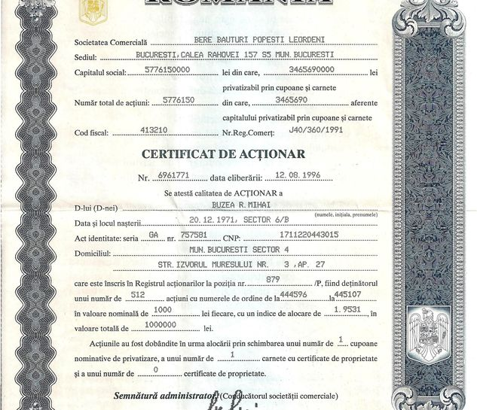

Actiunea- titlu de valoare

Slide 7
Actiunea- titlu de valoare
Drepturi ale actiunii:
Sociale: -informarea in legatura cu situatia economico-financiara
-de a participa la adunarea generala a actionarilor
-de a alege consiliul de administratie
-de a participa la administrarea firmei si in entitatile de control
Patrimoniale: -de a participa la profit (dividend)
-de a obtine o parte din capitalul social (la lichidarea firmei)
-la acoperirea pierderilor
Dividentul reprezinta venitul “adus” de actiune (venit variabil).

Slide 8
Obligatiunea- titlu de valoare
Obligatiunile sunt titluri de valoare care atesta angajarea unui imprumut pe termen mediu si lung, emitentul obligandu-se sa-l ramburseze intr-un timp determinat si sa plateasca detinatorului pe toata durata, un venit ferm (indiferent de situatia economica a firmei) numit cupon (dobanda).
Obligatiunile pot fi:
-nominative (numele este inscris pe obligatiune)
-la purtator
Titlurile de stat- instrumente de datorie emise si garantate de stat.

Slide 9
Diferente intre actiuni si obligatiuni
Calitatea si rolul detinatorului | Coproprietar | Creditor
Veniturile titlurilor | Dividente | Dobanda (cupon)
Riscuri asumate | Plasament riscant | Plasament cu risc mic
Durata | Pe timpul functionarii firmei | Limitata pana la scadenta

Slide 10
Piata capitalurilor
  Piata capitalurilor este spatiul economic in care se intalnesc si se confrunta cererea si oferta de active financiare, ai caror purtatori sunt:
  -emitentii si posesorii de titluri- in calitate de vanzatori
  -detinatorii de economii- in calitate de cumparatori
  Oferta provine de la stat si colectivitatile locale, societatile comerciale private, firme de stat (din energie, transport etc.)
  Cererea este asigurata de cei ce detin capital.

Slide 11
Forme ale pietei capitalurilor
Piata capitalurilor:
-primara- pentru titluri nou emise (se desfasoara prin intermediul bancilor si a societatilor de valori mobiliare (SVM)).
Pretul titlurilor= curs= valoarea nominala
-secundara- pentru titlurile deja emise (se desfasoara prin intermediul agentilor de schimb).
Principala institutie este BURSA DE VALORI.
BURSA este “sanctuarul” capitalismului:
-reprezinta modalitatea de a atrage bani (economiile)
-favorizeaza procesul de concentrare a puterii economice
-reprezinta un barometru sensibil al starii economiei

Slide 12
Tranzactiile la bursa
Tranzactiile la bursa pot fi:
-la vedere: cedarea titlurilor si plata se face la momentul incheierii tranzactiei
-la termen: plata se face la un moment ulterior incheierii tranzactiei
Pretul tranzactiilor difera in functie de factori economici si extraeconomici:
situatia economico-financiara a firmei (+)
rata dobanzii pe piata monetara (-)
rata inflatiei (+)
conjunctura interna si international (+)
previziunile privind evolutia urmatoare (+)
marimea veniturilor anterioare (+)

Slide 13
Randamentul tranzactiilor
Randamentul unei actiuni:
R=(Divident x 100)/ cursul actiunii
Randamentul unei obligatiuni:
R=(Cupon x 100)/ cursul obligatiunii

Slide 14
Fisa 1: Activitate de lucru
  O obligatiune aduce un venit anual fix (V) de 140 u.m.
  Care este in mod normal cursul ei (C) pe piata secundara, in conditiile in care rata dobanzii (d) este de 10%?

Slide 15
Intrebari pentru verificarea cunostintelor
  Daca rata dobanzii creste, in mod normal, cursul titlurilor de pe piata financiara secundara:
  a. creste b. scade c. nu este influentat de evol. ratei dob.
  Cum influenteaza conjuncture economica si climatul social –politic evolutia cursului de pe piata secundara?
  Cand castiga cumparatorul intr-o tranzactie bursiera “la termen”? Dar vanzatorul? De unde provine castigul cumparatorului?

Slide 16
Tema.
  Explicati rolul bursei in concentrarea atributelor decizionale in cadrul unei societati pe actiuni.
  Piata financiara, in special bursa, poate influenta gradul de ocupare a fortei de munca? Argumentati-va raspunsul.

